Slide 1


Slide 2



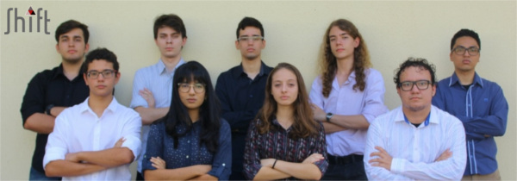
Leonardo, Luiz Fernando, Luiz Filipe, Gabriel e Marcus
Vitor, Lâmia, Amanda e Roberto
1
Leonardo

Slide 3

Twitter
O Twitter é uma rede social efêmera
Desenvolvido pela Twitter, Inc; nos EUA
Foi inaugurado em 15 de julho de 2006
Presente em 37 idiomas, como o português
2
Roberto

Slide 4
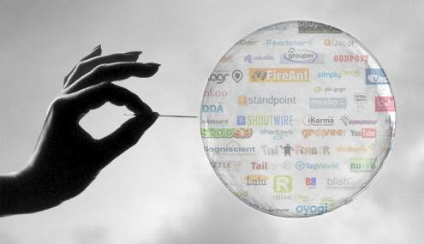

Projeto
O projeto visa relacionar os seguintes interesses dos integrantes:
→ Interesses em novas tecnologias;
→ Preocupação com a formação de bolhas sociais;
→ Interesse pelas questões éticas em voga na informática.
3
Vitor

Slide 5
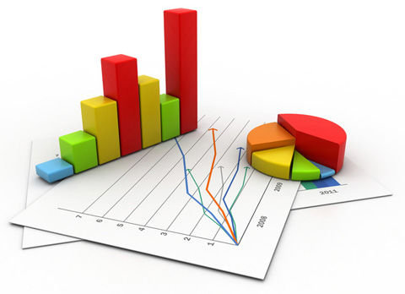
Problemática
Falsa impressão de maioria;
Encapsulamento de grupos;
Desconhecimento dos dados salvos no perfil do usuário;
Ausência de estatísticas confiáveis.
4
Lamia

Slide 6
5
Amanda

Slide 7
6
Luiz Fernando

Slide 8
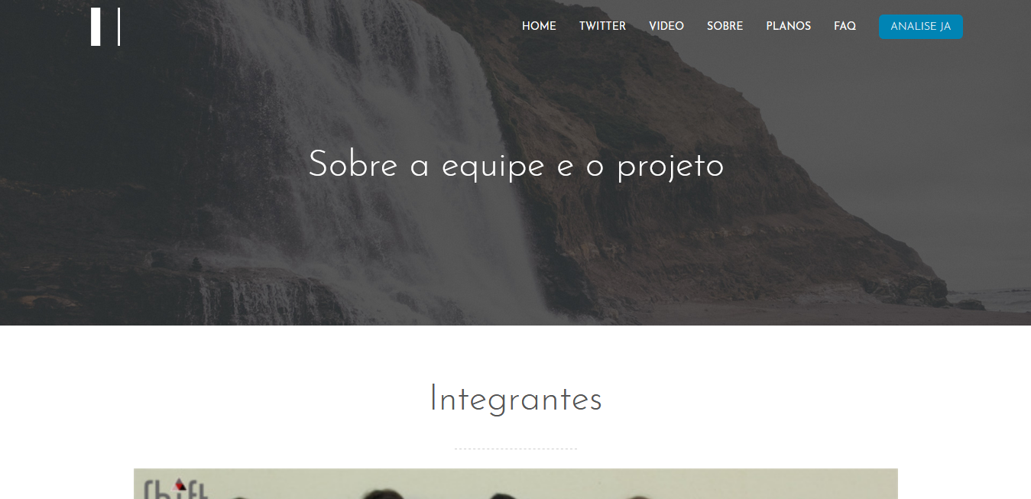
TELA SOBRE
7
Luiz Filipe

Slide 9
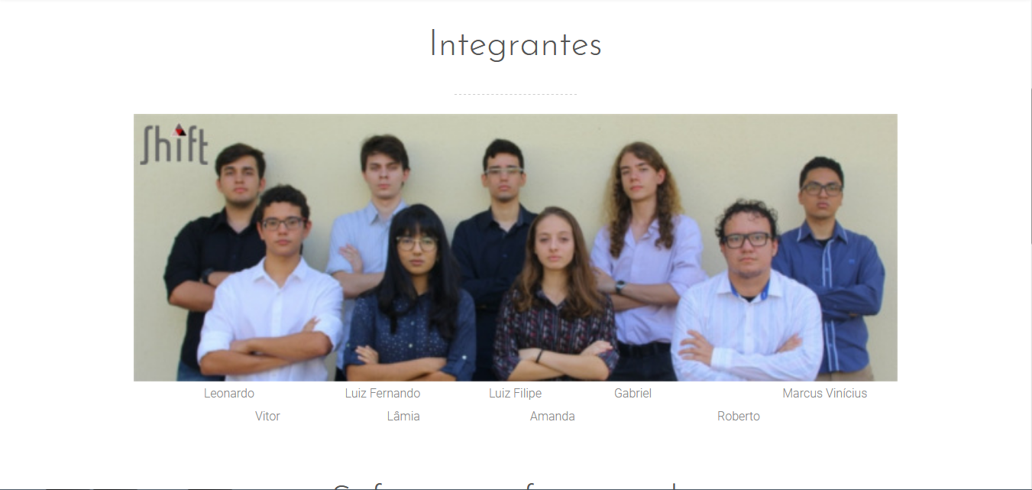
8
Luiz Filipe

Slide 10
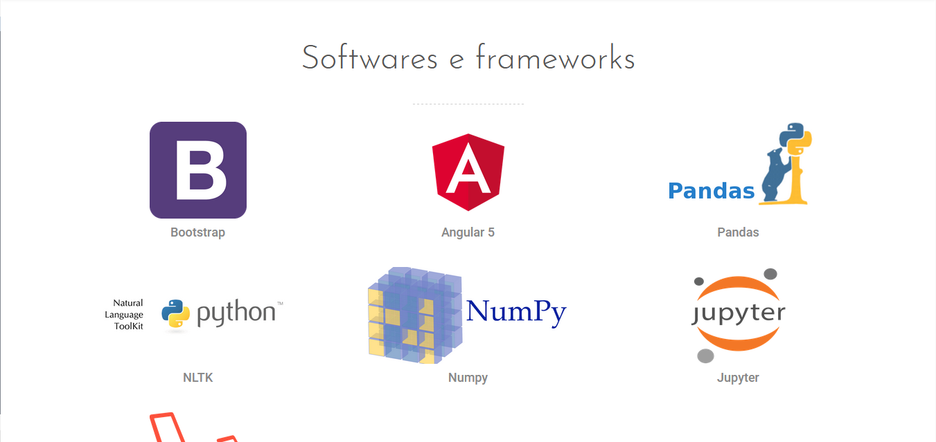
9
Luiz Filipe

Slide 11
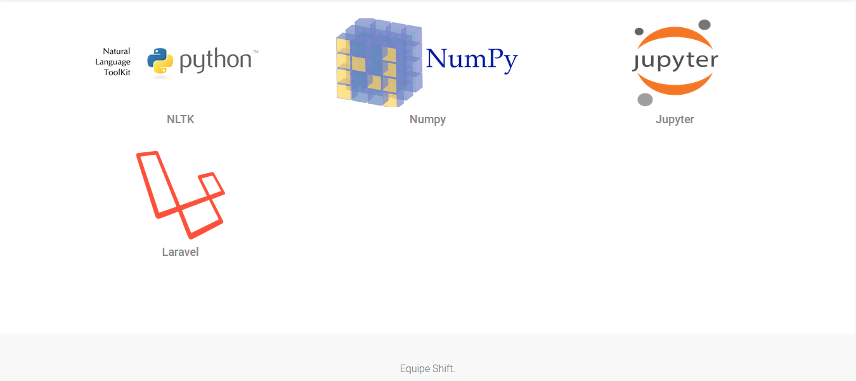
10
Luiz Filipe

Slide 12
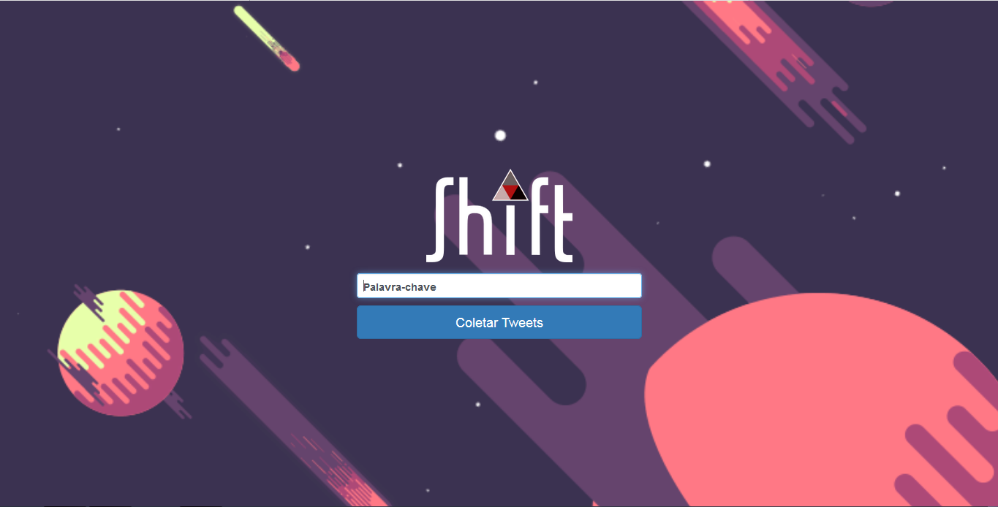
TELA DE PESQUISA INICIAL
11
Leonardo

Slide 13
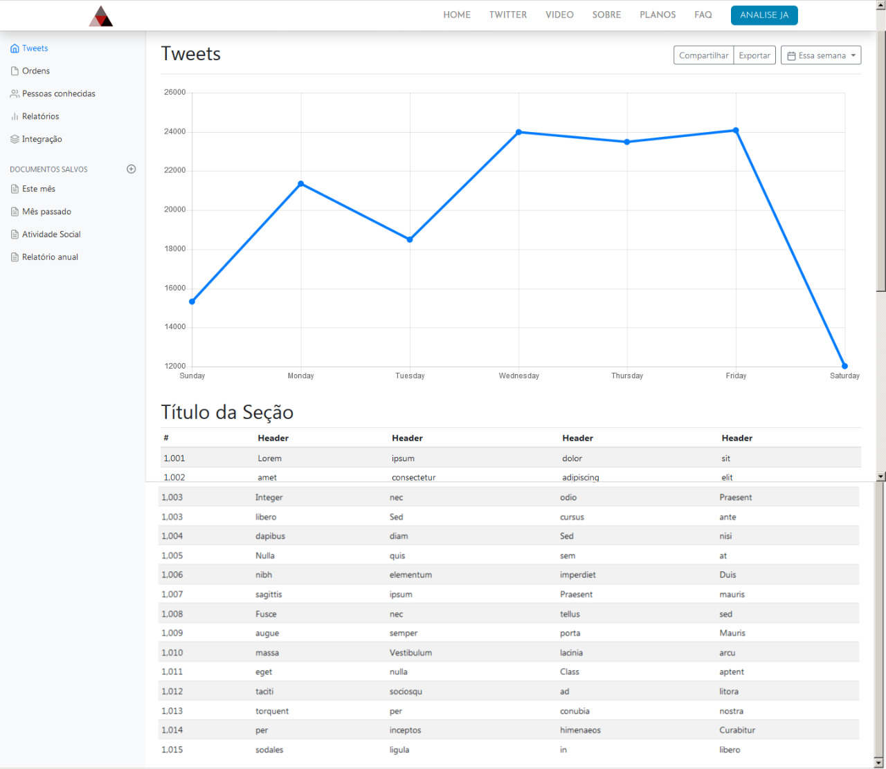
TELA DE PESQUISA COM RESULTADOS
12
Leonardo

Slide 14
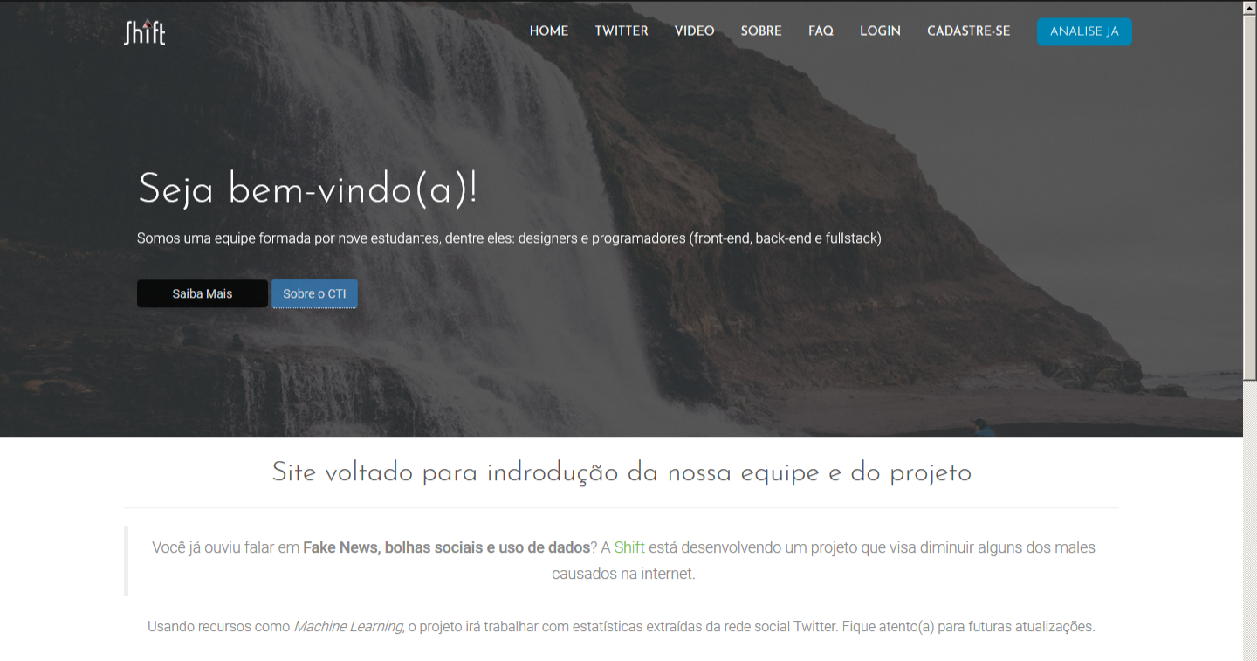
13
Amanda

Slide 15
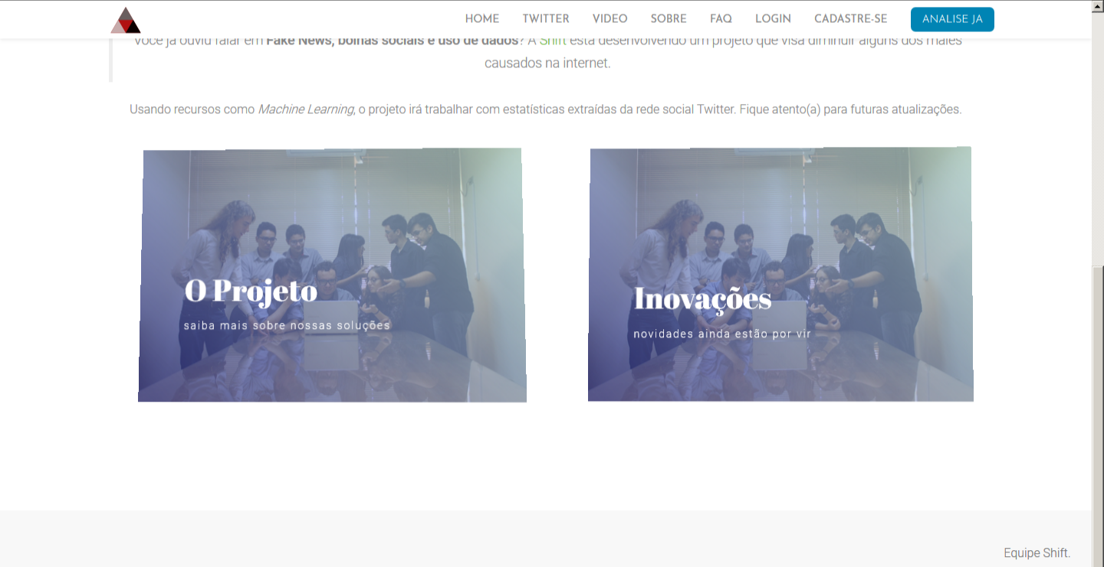
14
Amanda

Slide 16
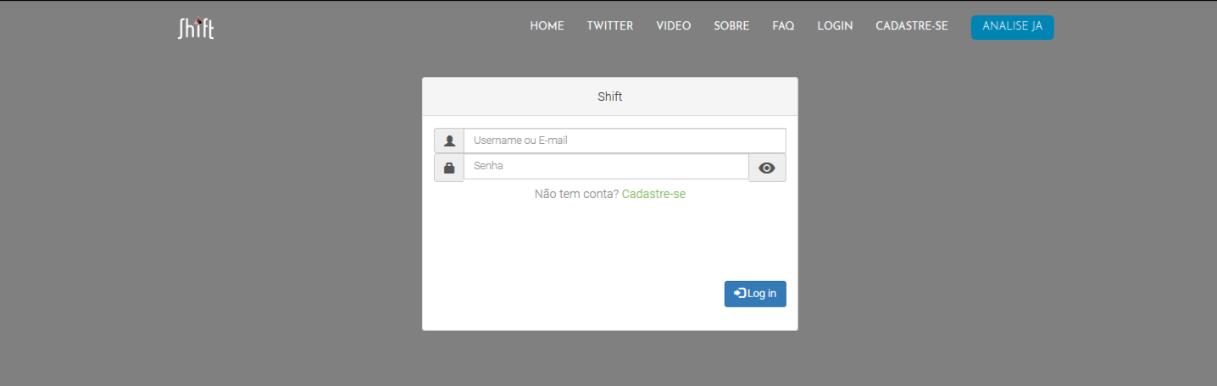
15
Leonardo

Slide 17
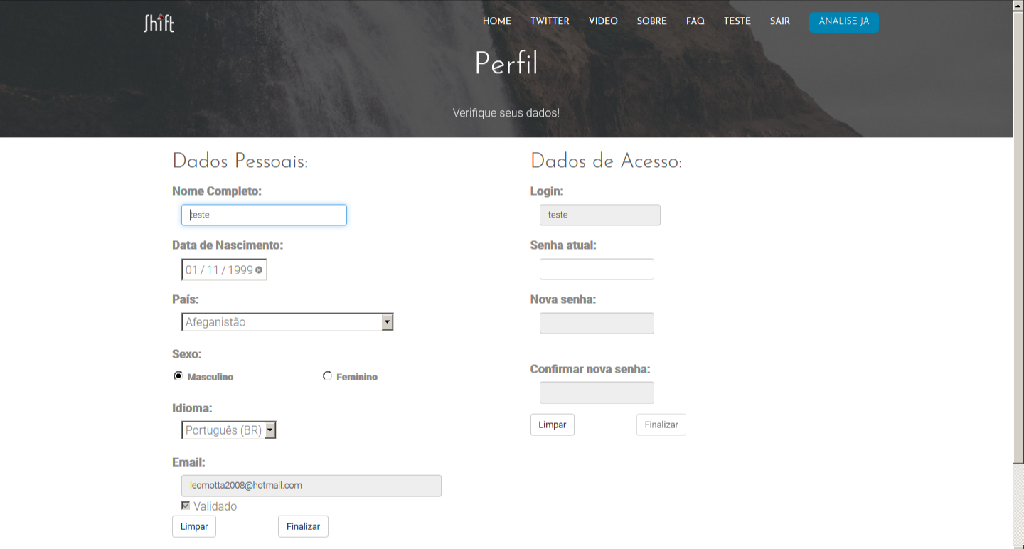
16
Leonardo

Slide 18
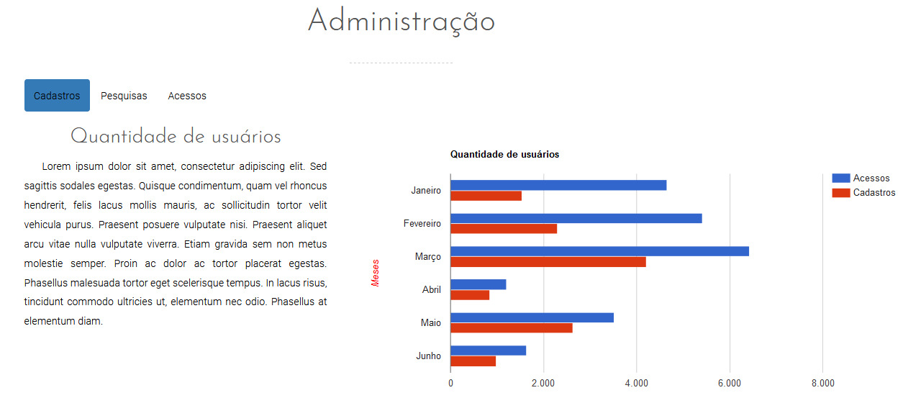
17
Leonardo

Slide 19
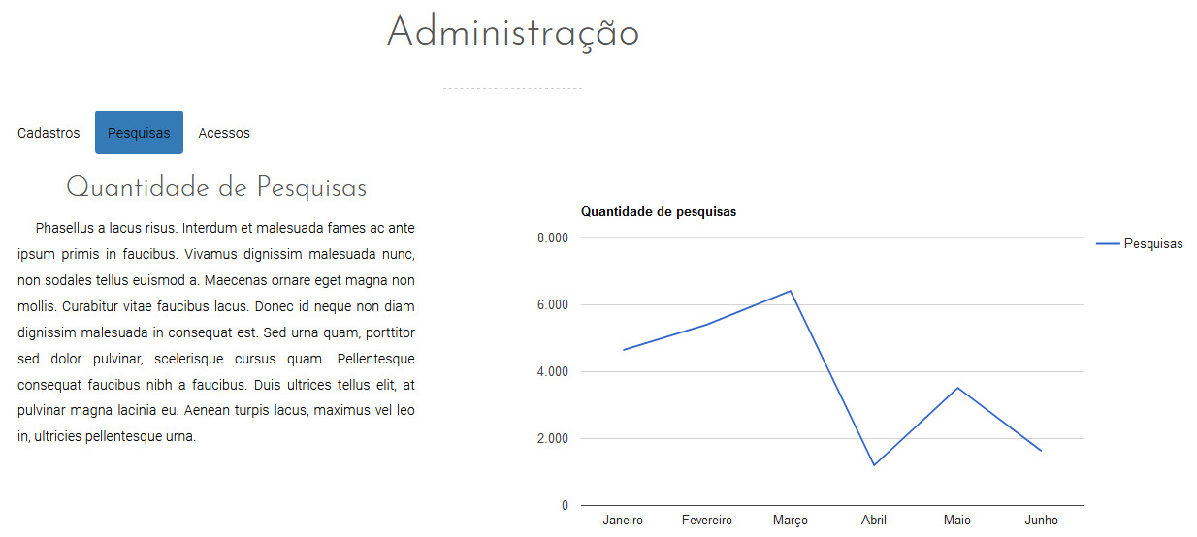
18
Leonardo

Slide 20
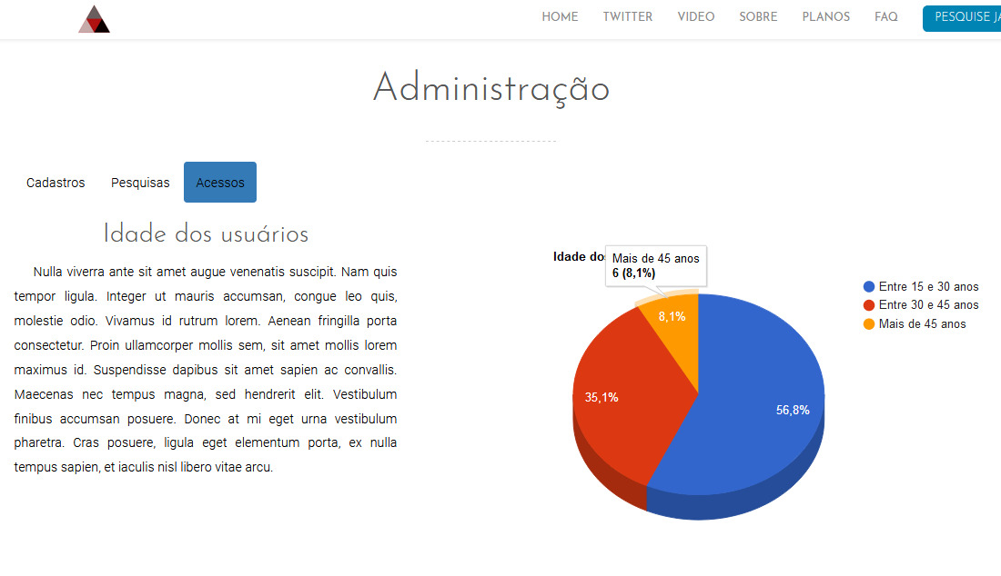
19
Leonardo

Slide 21
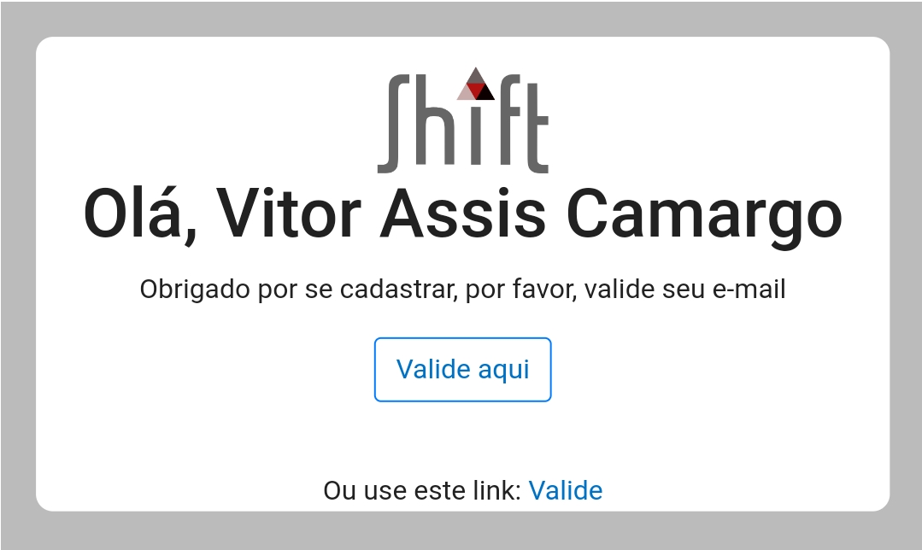
20
Vitor

Slide 22
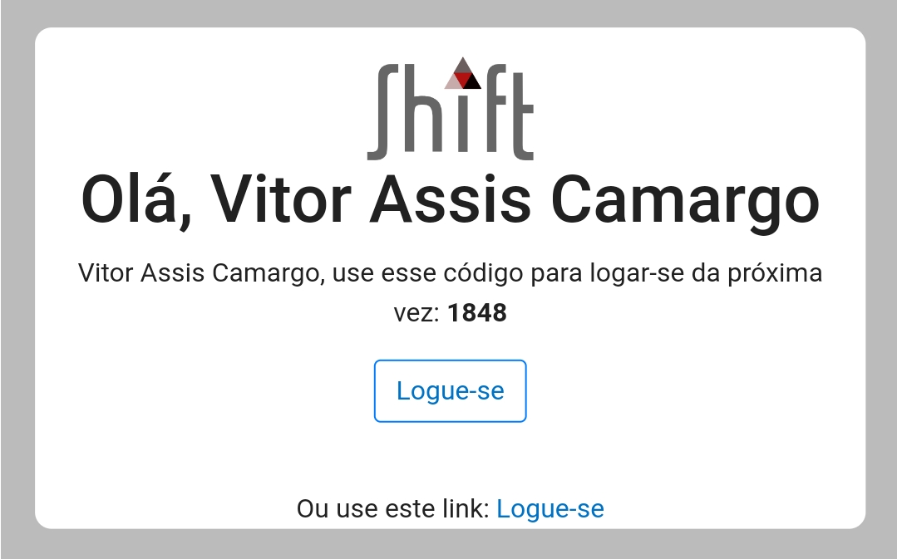
21
Vitor

Slide 23




SOFTWARES E FRAMEWORKS
Laravel
NLTK
Angular 5
Bootstrap
22
Marcus

Slide 24



NumPy
Pandas
Jupyter
23
Marcus

Slide 25
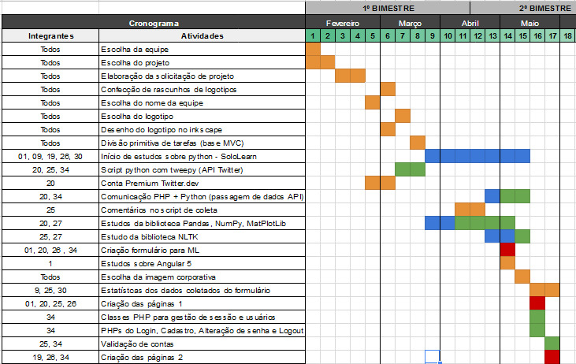
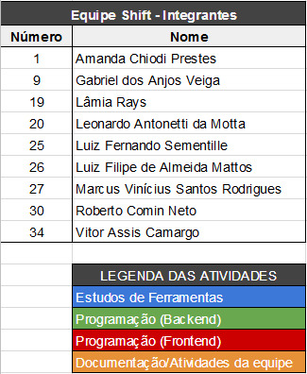
24
Gabriel

Slide 26


